Slide 1

«Срібна доба»
ХІХ-ХХ ст.

Slide 2

Російська лірика
Вирішальну роль у її розквіті відігравали нереалістичні тенденції.
символізм
акмеїзм
футуризм

Slide 3

Символізм
сприймання речей матеріального світу як «знаків» вічних ідей
розкриття прихованої багатозначної сутності речей
аналогії між різноманітними явищами предметно-чуттевого й духовного світів
«У символах, - писав російський символіст В. Іванов, - була знайдена всесвітня правда.

Slide 4

У Росії символістський напрям почав формуватися у 90-і роки XIX ст.
Тенденції
Перша, містична, була теоретично обґрунтована у знаменитій доповіді Д. Мережковського «Про причини занепаду та про нові течії у сучасній російській літературі». На розвиток цієї гілки російського символізму неабиякий вплив справили релігійно-філософські ідеї В. Соловйова.
Друга тенденція була представлена передусім творчістю B. Брюсова, що розглядав символізм як сучасний засіб самовираження мистецького «я», а відтак наголошував на індивідуалізмі та естетизмі

Slide 5

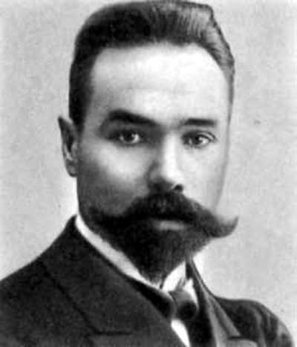
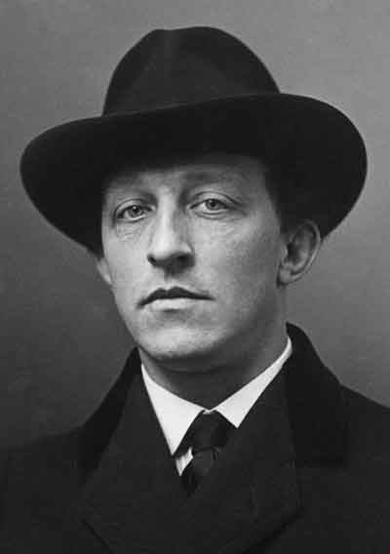
Етапи російського символізму
Перший, що припав на 90-і роки XIX ст., був пов'язаний з іменами В. Брюсова, К. Бальмонта, Ф. Сологуба, Д. Мережковського, 3. Гіппіус та ін.
На початку XX ст. у літературу прийшло нове покоління символістів. Найяскравішими його представниками були Андрій Бєлий (Б. Бугайов), О. Блок, C. Соловйов та ін.
В. Брюсов
О. Блок

Slide 6
Акмеїзм
модерністська течія в російській поезії 10-20-х років XX ст. Лідерами акмеїзму були М. Гумільов та С. Городецький; з цією течією деякий час була пов'язана творчість А. Ахматової, О. Мандельш-тама, Г. Нарбута, М. Зенкевича, М. Кузміна, Б. Садовського та ін.
запереченні засадничих принципів символістської естетики
пріоритет графічно чіткої образності та поетичного слова у його прямому й точному значенні

